Slide 1
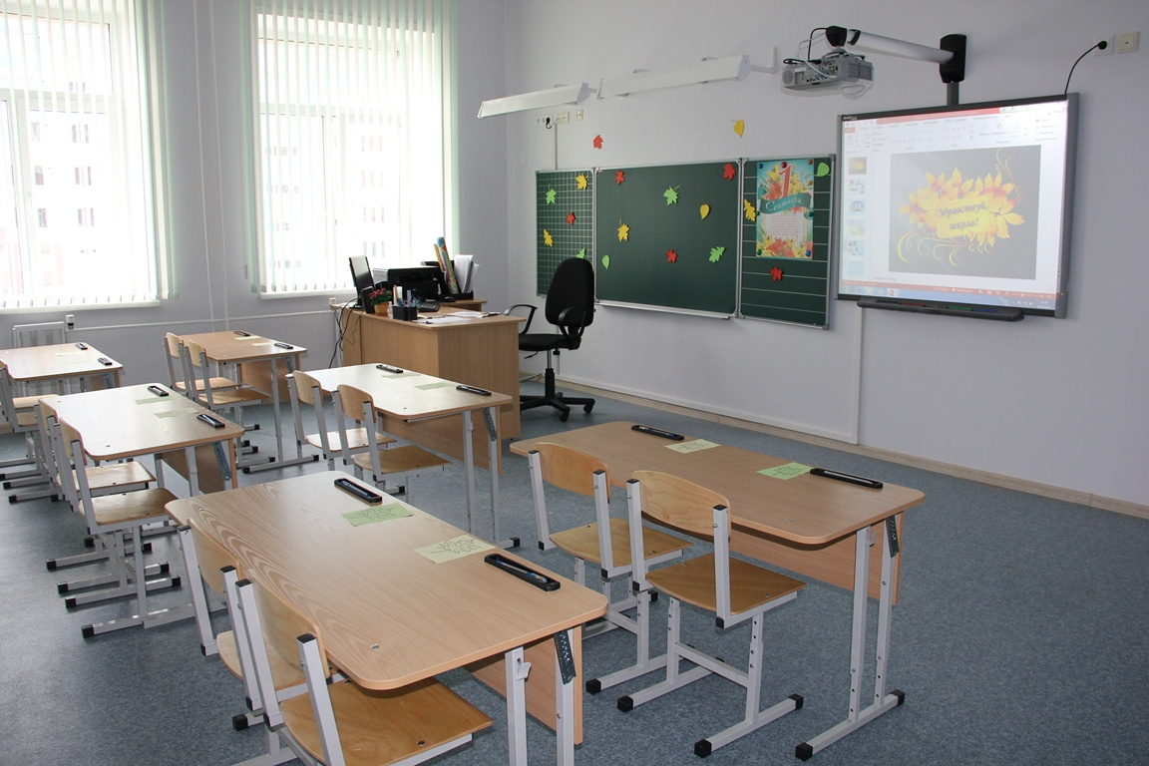
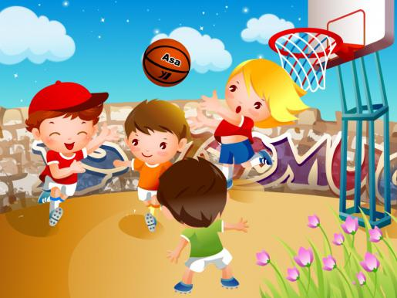
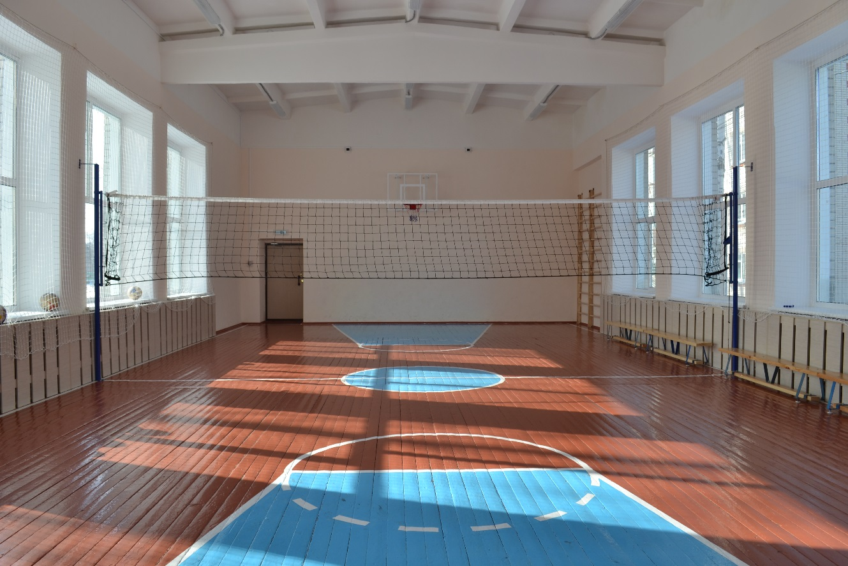
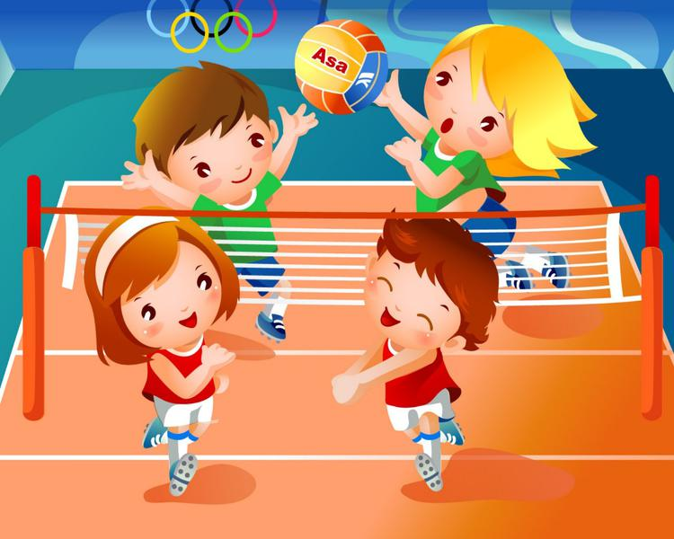

Slide 3
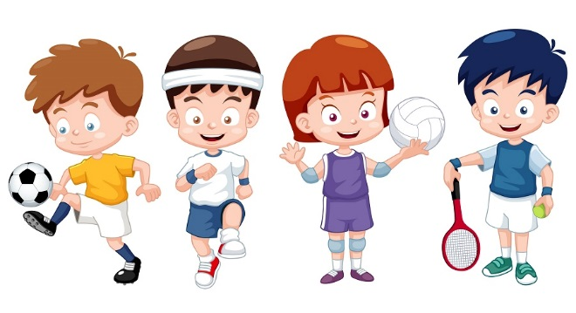
А)
Б)

Slide 4
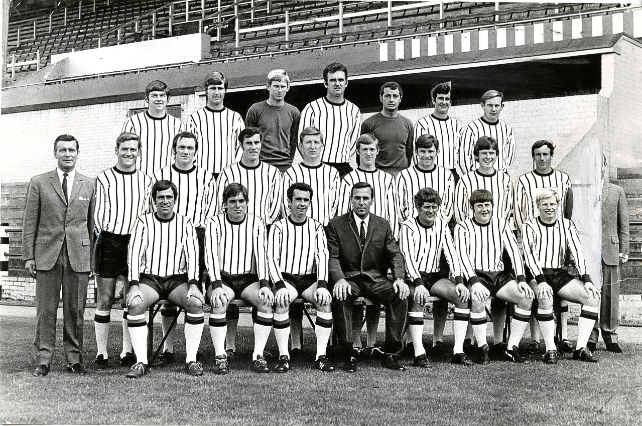
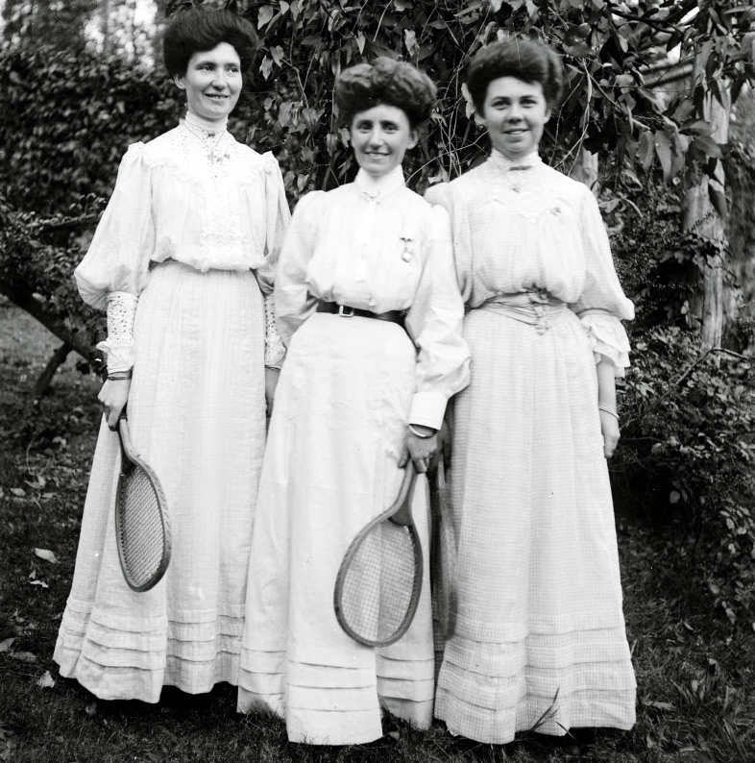
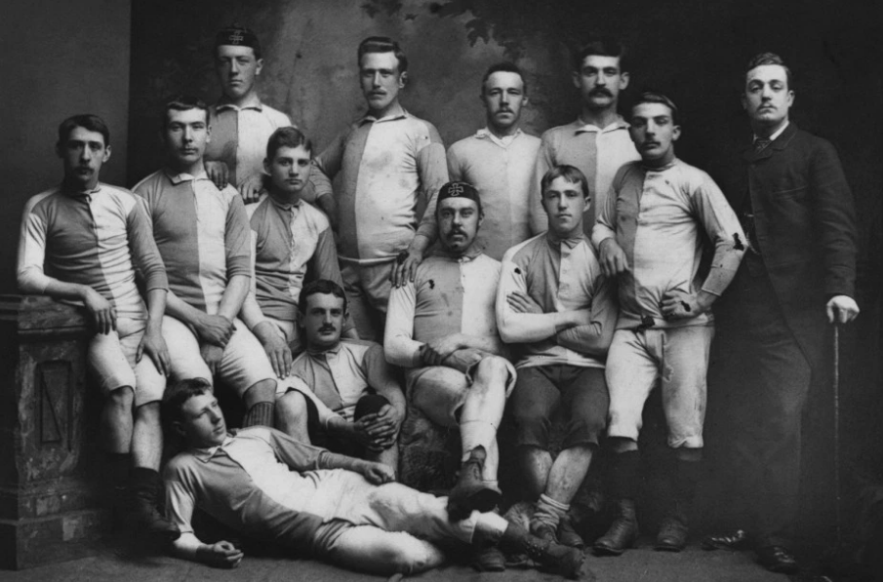

Slide 5
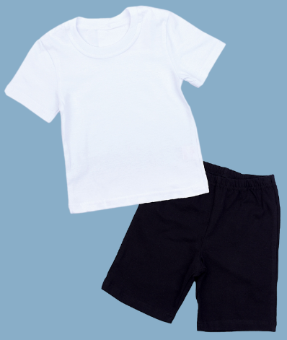
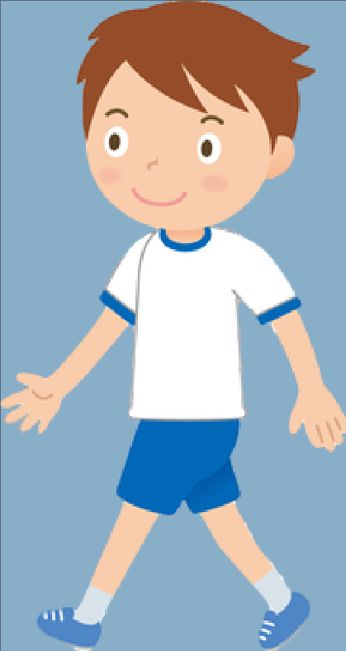
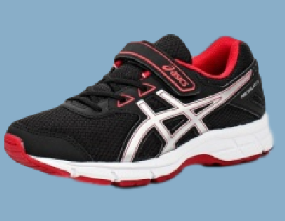
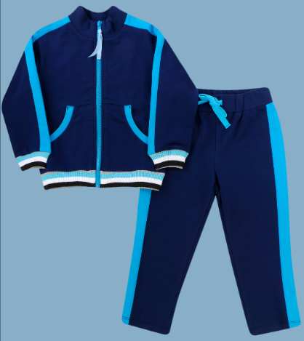
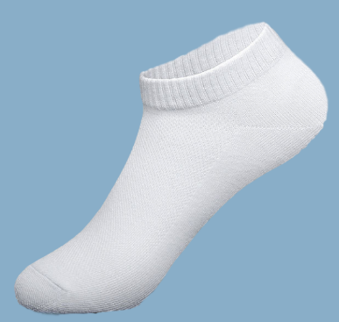
СПОРТИВНАЯ ФОРМА
снижает нагрузки на опорно-двигательный аппарат
защищает от перегрева или переохлаждения
а
б
2
1
позволяет выполнять упражнения с комфортом
не сковывает движения
в
г
3
фиксирует голеностоп
позволяет избежать нарушения целостности кожных покровов
4
д
е

Slide 6
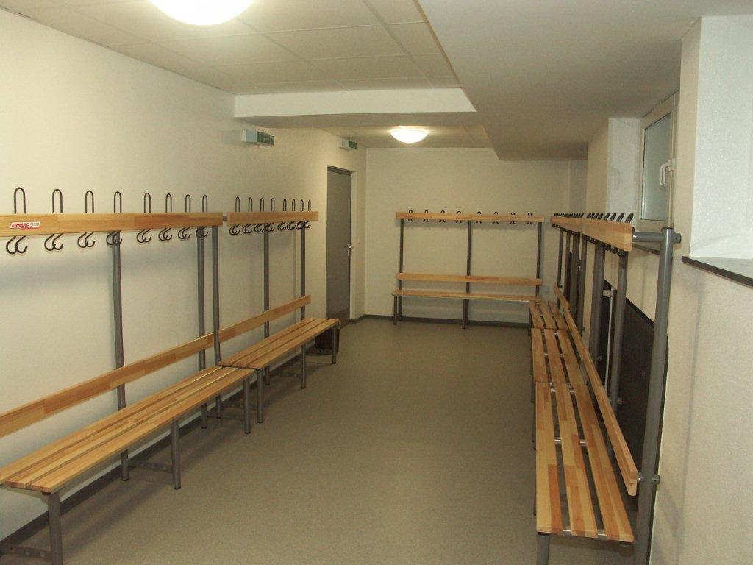
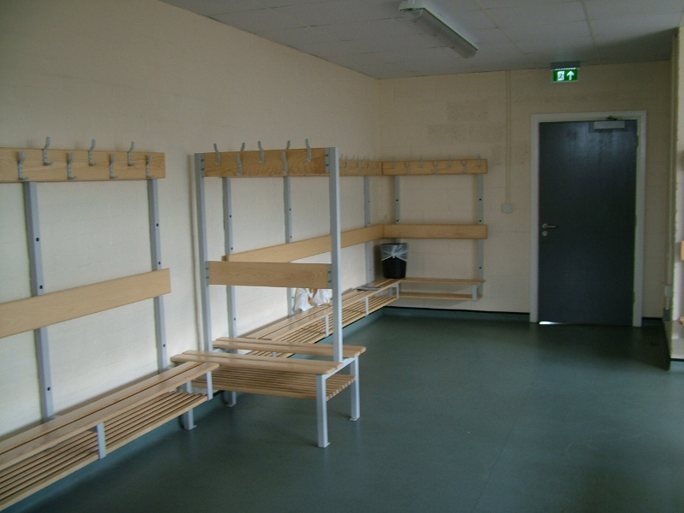
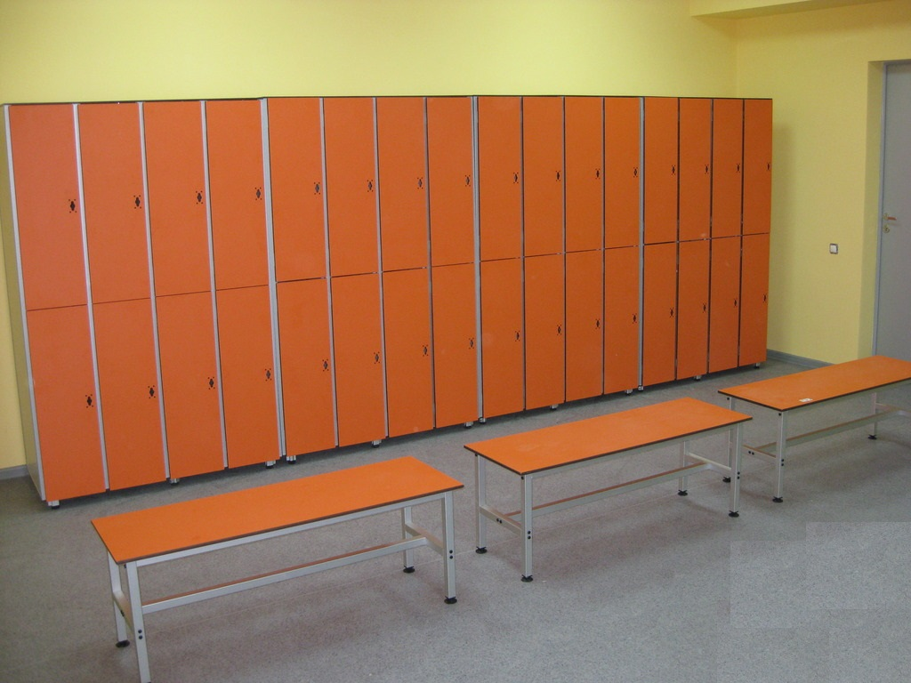
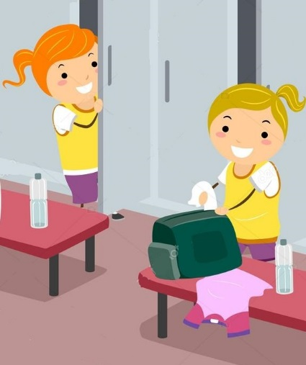
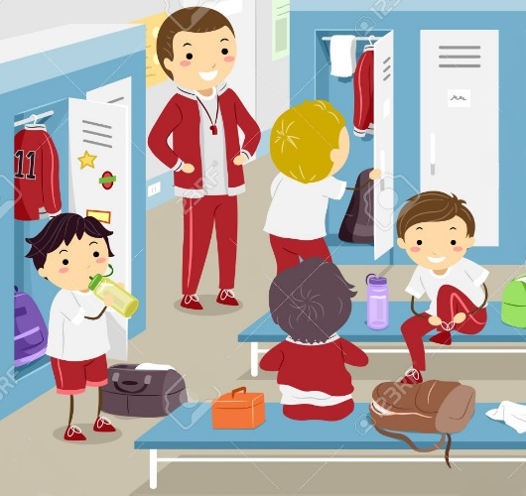

Slide 7
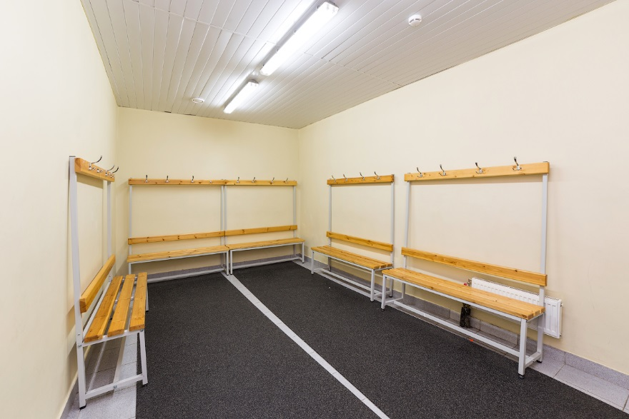

Slide 8
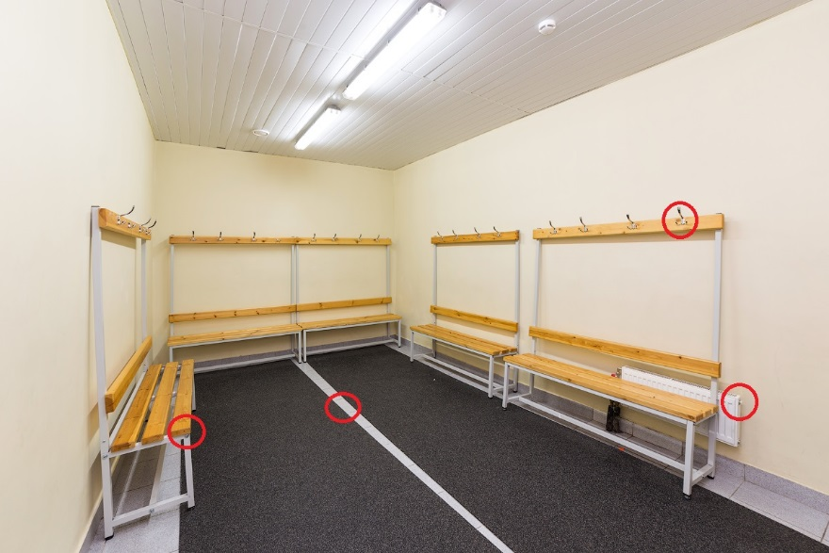

Slide 9
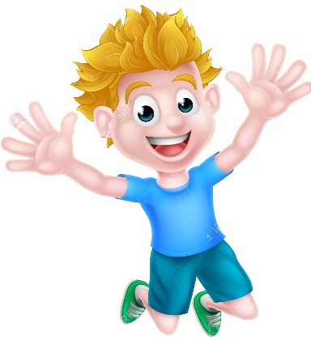
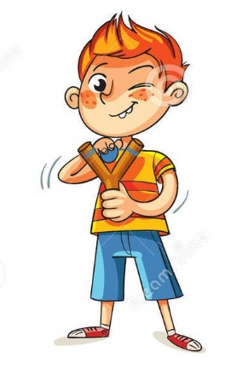
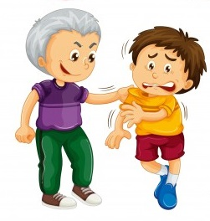
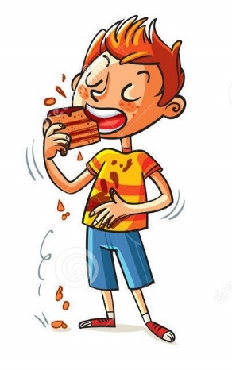
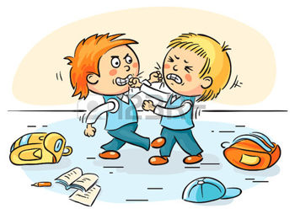

Slide 10
Одеваться надо спокойно, не разбрасывая вещей:
При открывании и закрывании дверей будьте осторожны: не подставляйте пальцы, не хлопайте дверью, не держите дверь
вещи необходимо аккуратно повесить на крючки или положить на скамейки, а обувь поставить под них
В раздевалках нельзя бегать, толкаться, прыгать, шалить, вставать на скамейки, мусорить, грубо вести себя по отношению к другим учащимся. загораживать проходы и мешать свободному перемещению других учащихся
Находиться в раздевалках можно только до начала и после урока физической культуры по разрешению учителя и под его контролем
О каждом
несчастном случае в раздевалке ученик или очевидец случившегося должен
немедленно сообщить
учителю
В случае возникновения конфликтной ситуации учащиеся должны сообщить об этом учителю

